Slide 1






ĐẠO ĐỨC LỚP 4.

Slide 2



Slide 3


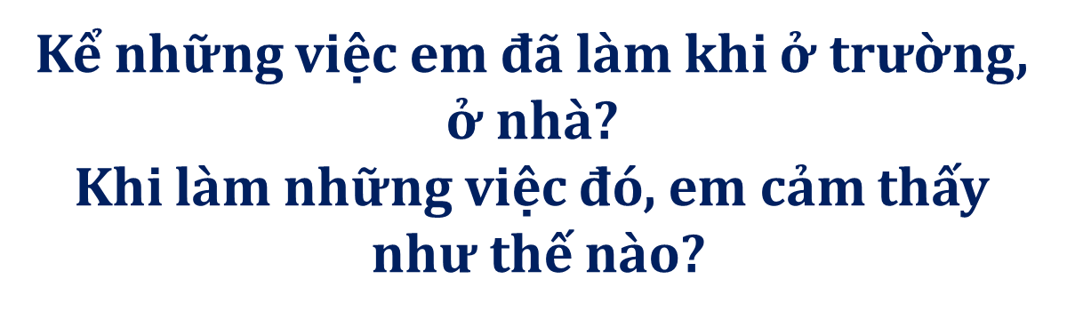


Slide 4

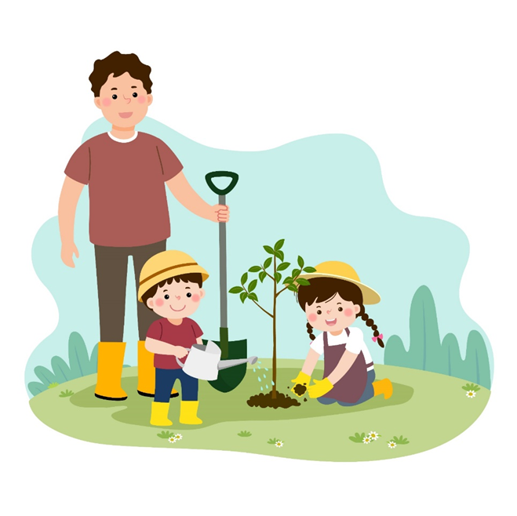
BÀI 3: YÊU LAO ĐỘNG
TIẾT 1

Slide 5

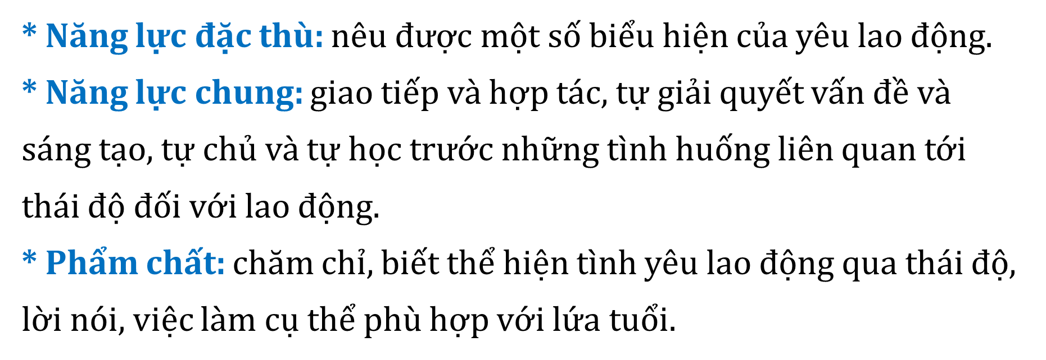

Slide 6

Hoạt động 1

Slide 7


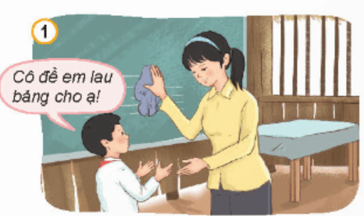
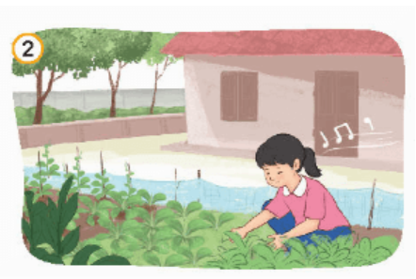
Hãy nêu thêm các biểu hiện khác của lao động mà em biết
Bạn nữ đang say sưa, ngâm nga từng câu hát chăm sóc vườn rau.
Tự giác nhận lau bảng

Slide 8
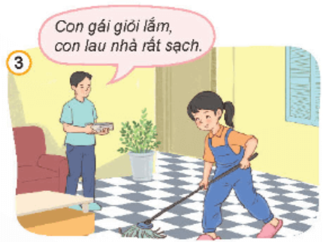
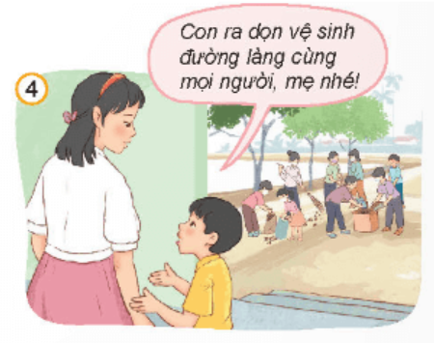

Bạn nam xin mẹ để tham gia tổng vệ sinh đường làng cùng với mọi người.
Bạn nữ chăm chỉ lau nhà cho sạch.

Slide 9

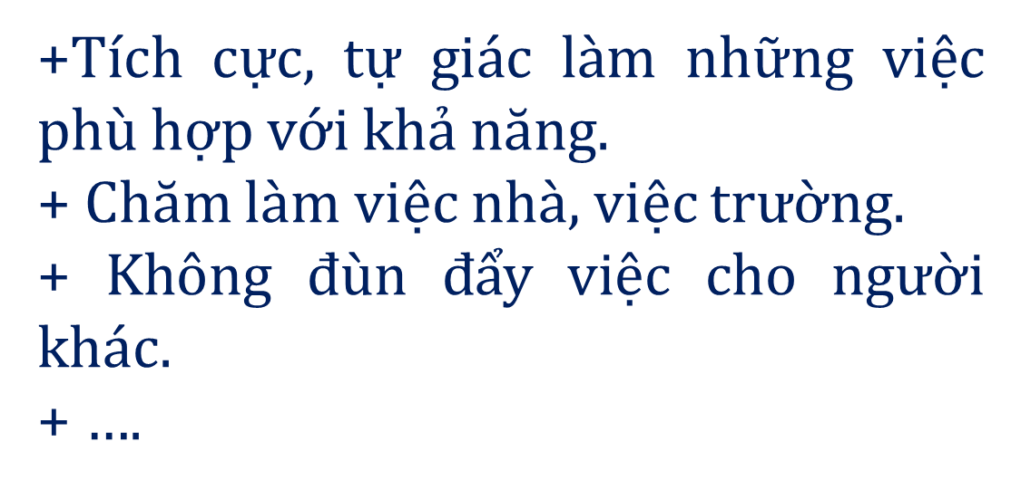
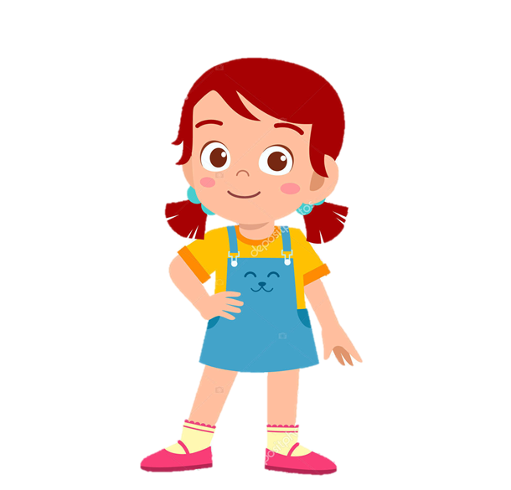
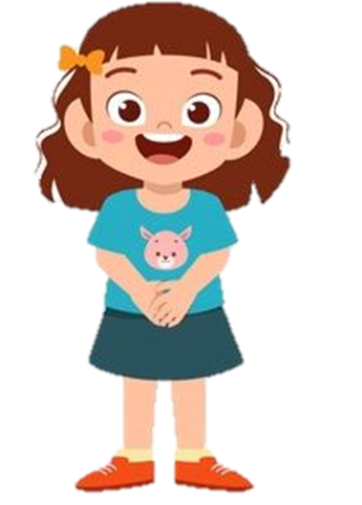
Hãy nêu thêm các biểu hiện khác của yêu lao động mà em biết.

Slide 10


Hoạt động 2

Slide 11

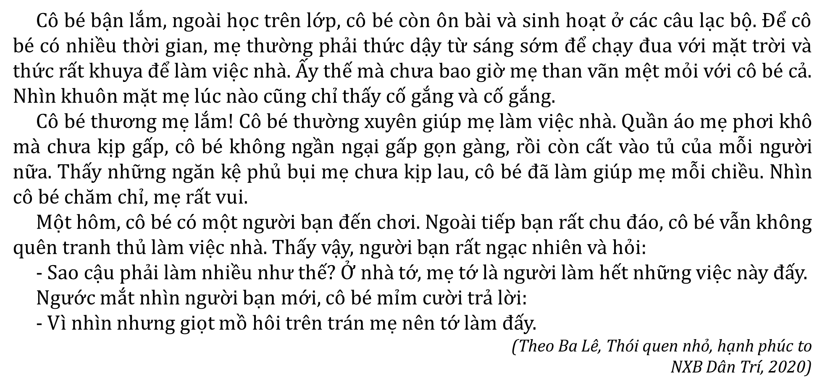
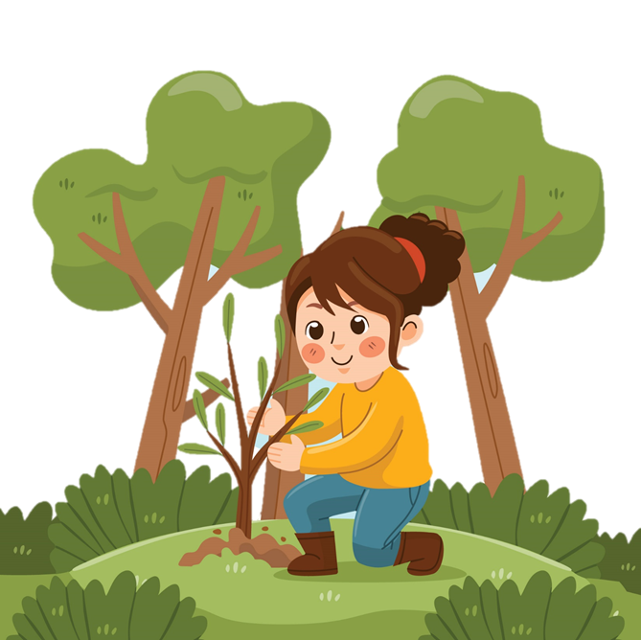

Slide 12

Cô bé đã thể hiện tình yêu lao động như thế nào? Những việc làm của cô bé đã đem lại điều gì?
Cô bé đã thể hiện tình yêu lao động bằng cách thường xuyên giúp mẹ làm việc nhà như: gấp quần áo giúp mẹ, lau tủ kệ giúp mẹ. Những việc làm của cô bé khiến mẹ rất vui và hạnh phúc.

Slide 13

Theo em, vì sao phải yêu lao động?
- Lao động giúp ta khỏe mạnh và năng nổ hơn.
- Lao động tạo ra của cải vật chất nhằm thỏa mãn
nhu cầu vật chất, tinh thần của con người.
- Lao động tạo niềm vui, hứng thú cho cuộc sống.
- Lao động giúp chất lượng cuộc sống được cải thiện.

Slide 14

